Slide 1
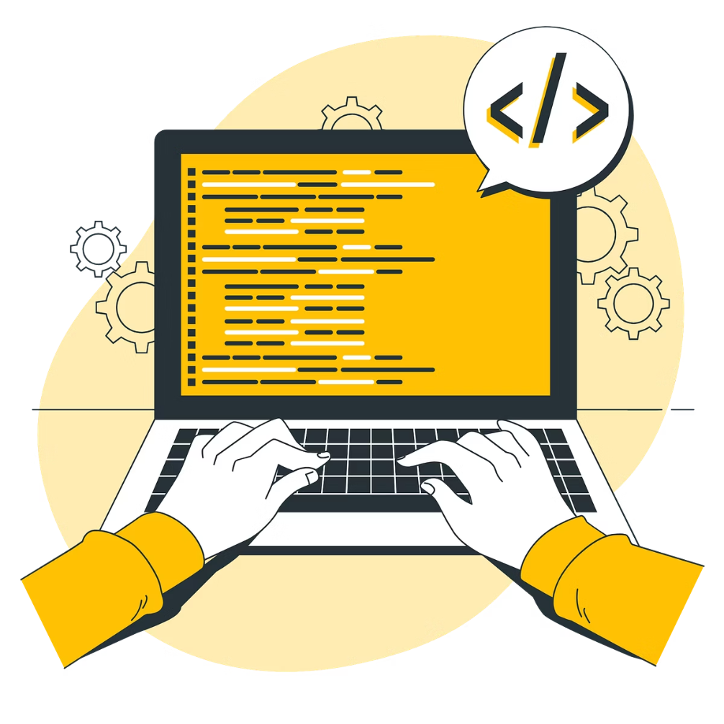

Node.JS
CLASE 1: ¡Bienvenidos/as!

Slide 2
¡Les damos la bienvenida! 🚀
🎥Vamos a comenzar a grabar la clase.

Slide 3

¿Ya viste la “Introducción al programa" disponible en el campus virtual?
La visualización y resolución de un breve cuestionario es de carácter obligatorio para desbloquear los contenidos de las primeras 2 clases

Slide 4
✨Conozcamos al Staff✨

Slide 5


✨Staff Académico✨
Sofia Tarabusi
Jean Paul Ferreira
Rol: Tutora
Rol: Docente
Descripción del rol: XXXXX
Descripción del rol: XXXXX
Contacto: XXXXX
Contacto: XXXXXX

Slide 6
📄Metodología de cursada

Slide 7




Metodologia de Evaluación
Nuestro objetivo es prepararte para enfrentar los desafíos del siglo XXI y facilitar tu inserción en el mercado laboral. Para lograrlo, hemos desarrollado un programa que enfatiza la ejercitación constante y el seguimiento continuo. A continuación, te explicamos cómo serás evaluado a lo largo de la cursada:
Ejercicios Prácticos
Cuestionario
Pre-Entrega
Proyecto Final
La información detallada de cada evaluación está disponible en el apartado “Introducción” dentro del Campus Virtual.

Slide 8
⚙️Proyecto Integrador Final
Obligatorio | Entregable
¿Cómo se construye el proyecto integrador?
Al final de la cursada, serás evaluado mediante la entrega de un Proyecto Integrador, que es fundamental para completar el curso y cumplir con los requisitos de egreso. Este proyecto se construirá de manera progresiva, combinando la resolución de Ejercicios Prácticos y la Pre-Entrega de Proyecto presentes a lo largo de la cursada.
Las consignas a evaluar en este proyecto final integrador estará constituido por la resolución de los "Ejercicios Prácticos" presentes a lo largo de la cursada en función del proyecto integrador.

Slide 9
After Class
El espacio "After Class" está diseñado para ofrecerte apoyo adicional y facilitar tu progreso durante la cursada. Aunque es opcional, te recomendamos que utilices este espacio para optimizar tu aprendizaje y el desarrollo de tu proyecto integrador.
✨Beneficios de asistir:
Consultas y Asesoría: Aprovecha este tiempo para resolver cualquier duda o consulta que tengas sobre el contenido de las clases, ejercicios prácticos, o cualquier aspecto relacionado con tu proyecto integrador. Podrás recibir orientación más personalizada de los/as instructores y obtener aclaraciones que te ayudarán a comprender mejor los conceptos y mejorar tu desempeño.
Frecuencia: Una vez por semana en un día distinto y en la franja horaria de la cursada regular.

Slide 10
Enfoque inmersivo
En este curso utilizaremos un enfoque inmersivo como herramienta fundamental para que puedan experimentar los roles mas solicitados en el mercado. Este curso va más allá de la enseñanza de programación; su objetivo es prepararlos para enfrentarse a problemas del mundo real en entornos laborales.
Este enfoque nos ayuda a:
1
Conectar con situaciones reales.
2
Desarrollar pensamiento crítico.
3
Hacer el aprendizaje más significativo.
4
Vivir la experiencia de un profesional.
Cada ejercicio en el curso será como un capítulo de una historia. Ustedes serán los protagonistas, y su misión será utilizar las herramientas brindadas en las clases para superar los retos que se les presenten.

Slide 11
Objetivos del Curso
1
Dominar Node.js
2
Crear APIs RESTful
Aprenderemos los fundamentos y aplicaciones avanzadas de Node.js.
Diseñaremos y desarrollaremos interfaces para conectar aplicaciones web.
3
Integrar Bases de Datos
4
Implementar Seguridad
Trabajaremos con Firestore para almacenar y consultar datos eficientemente.
Aplicaremos autenticación segura con JSON Web Tokens (JWT).

Slide 12


Índice
Bienvenida y Herramientas
Introducción a Node JS
Bienvenida
Fundamentos:
Herramientas y tecnologías utilizadas
¿Qué es Node JS?
Instalación y configuración de Visual Studio Code
Características principales
Introducción a Visual Studio Code como herramienta principal de desarrollo.
Diferencias con Javascript en el browser:
Ejecutar JavaScript fuera del navegador
Paso a paso para la instalación y configuración básica de Visual Studio Code.
Core de Node Js:
Funcionamiento
Plugins recomendados
Modelo de single-threading y la diferencia con modelos multi-threading
Instalación y configuración de Node Js y NPM
Introducción Práctica: Probamos Node JS

Slide 13
Introducción al curso

Slide 14
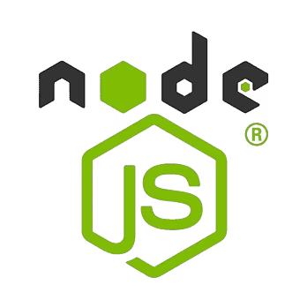
Node Js
Es un entorno de código abierto (open source) multiplataforma que ejecuta el código JavaScript fuera de un navegador. Este entorno de ejecución de JavaScript se orienta a eventos asíncronos (los eventos no dependen de que otros se hayan ejecutado previamente) y permite construir aplicaciones en red escalables.
Fue creado por los desarrolladores originales de JavaScript con la idea de poder ejecutar este lenguaje fuera del entorno del navegador.

Slide 15
Node Js
¿Qué puedo hacer con Node.js?
Node.js permite crear servidores web, los hace más ágiles y capaces de trabajar con otros lenguajes de secuencia como Python. Por esta razón, los desarrolladores lo utilizan sobre todo en aplicaciones de red que buscan ser rápidas o en proyectos de gran envergadura donde se necesita que los procesos sean ágiles.
Con Node.js podemos desarrollar:
1
Juegos en tiempo real
2
Salas de chat
3
Aplicaciones de recolección de datos
4
Streaming
5
Aplicaciones de alto tráfico y concurrencia (ej. Twitter)

Slide 16
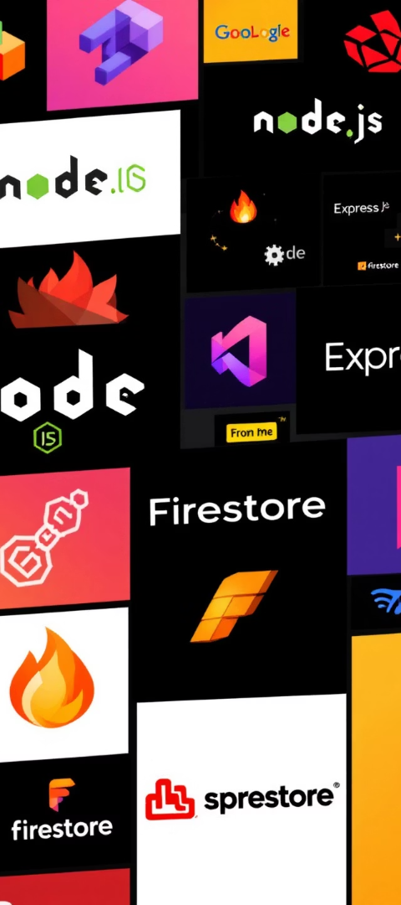



Tecnologías Principales a trabajar
Node.js
Express.js
Firestore
Entorno de ejecución de JavaScript del lado del servidor.
Framework web para crear soluciones de servidor con JavaScript.
Servicio de gestión de datos en la nube para aplicaciones serverless.

Slide 17

Herramientas útiles para la cursada
Visual Studio Code
IDE potente y versátil para desarrollo web. Ofrece extensiones útiles y personalización.
Postman
Herramienta para probar y documentar APIs de forma ágil y visual.
NPM
Gestor de paquetes de Node.js para acceder a código de terceros.

Slide 18




Conceptos Clave a Aprender
APIs RESTful
1
Diseño e implementación de interfaces de programación de aplicaciones.
Patrones de Arquitectura
2
Estructuras para desarrollar aplicaciones escalables y mantenibles.
Autenticación y Seguridad
3
Protección de aplicaciones con JWT y mejores prácticas.
JavaScript Avanzado
4
Profundización en el uso del lenguaje en el backend.

Slide 19
Instalación de herramientas

Slide 20
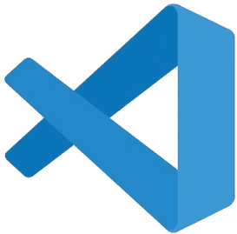
Instalación de Visual Studio Code
1
Descargar
Visita code.visualstudio.com y descarga la versión para tu sistema operativo.
2
Instalar
Sigue las instrucciones en pantalla para completar la instalación.
3
Configurar
Personaliza el tema, fuentes y ajustes según tus preferencias.

Slide 21

Instalación de Node.js y NPM
1
Descargar
Visita nodejs.org y descarga el instalador para tu sistema.
2
Instalar
Ejecuta el instalador y sigue las instrucciones en pantalla.
3
Verificar
En la terminal, ejecuta 'node -v' y 'npm -v' para confirmar.

Slide 22

Próximos Pasos
1
Preparar el Entorno
Asegúrate de tener instalados Visual Studio Code, Node.js y NPM.
2
Explorar Documentación
Familiarízate con la documentación oficial de Node.js y Express.js.
3
Practicar JavaScript
Repasa los conceptos fundamentales de JavaScript para el backend.

Slide 23
Próximos Pasos y Reflexión Final
1
Introducción a Node JS
2
Funciones y Arrays
3
Clases y Objetos
Aprenderemos sobre este entorno de desarrollo de Javascript, sus características principales y su funcionamiento.
Conoceremos más a fondo para que sirven las funciones, que formas existen para su declaración y el concepto de “funciones de orden superior”. Además, aprenderemos sobre los Arrays y los métodos disponibles para trabajar con ellos.Practicar
Clases y Objetos: Introducción a objetos en JavaScript. Aprenderemos qué son y las diferentes maneras de cómo crear objetos y trabajar con métodos y propiedades.
Crea pequeños scripts para familiarizarte con el entorno.

Slide 24
Recursos Adicionales
1
Documentación oficial de Node.js: Node.js Docs
2
Guía oficial de Express.js: Express.js Docs
3
Introducción a Firestore: Firebase Firestore
4
Descarga e instalación de Visual Studio Code: VS Code

Slide 25
⚙️Ejercicios Prácticos

Slide 26
⚙️Ejercicio Práctico
No entregable
Instalación y Configuración de Node JS y NPM
Ambas tecnologías se instalan de forma conjunta mediante la descarga y ejecución del instalador de Node JS
Descarga e Instalación
Visitá el sitio oficial de Node Js: https://nodejs.org
Descargá la versión correspondiente a tu sistema operativo (Windows, macOS, Linux).
Seguí las instrucciones de instalación en pantalla.

Slide 27
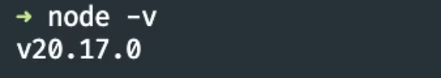
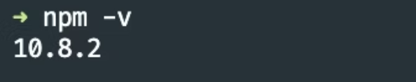
⚙️Ejercicio Práctico
No entregable
Verificación de la instalación:
Abrir la terminal e ingresar el comando: node -v el cual nos debería arrojar la versión de Node JS recientemente instalada.
Luego ingresamos el comando npm -v donde si todo se ha instalado correctamente, debería indicar la versión actual de NPM.

